Slide 1
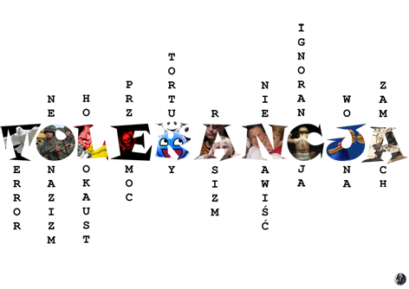
Tolerancja
Ramona Bistroń

Slide 2
Wobec ciebie tak samo...
Każdy może znaleźć się w sytuacji
Której może spotkać się
Z nietolerancją.
Np. wyjazd do pracy do obcego kraju.

Slide 3
Kolorowi ludzie
Wcale nie chodzi tu o barwne
Ubrania czy wesoły charakter.
Chodzi o kolory skóry których jest masa.
Każdy człowiek ma inny odcień.
Kolory nie stanowią granicy.
To tak jak z farbami czyli gdy je mieszamy, tworzą coś pięknego

Slide 4
Rasizm
Najczęstszym przykładem nietolerancji
Jest rasizm.
Ludzie cierpią dlatego że mają
Np. Inny kolor skóry.
Na nas mogą zareagować tak samo,
Więc nie bądźmy tacy!

Slide 5
Hejt
-Hej, widzisz tamtego chłopaka?
-Tego grubasa?
-Jest śmiertelnie chory i nie może za swoją wagę.
-Przepraszam, nie wiedziałam. Straszne.
-A widzisz tego starszego pana?
-Tego brzydala?
-Walczył na wojnie za naszą ojczyznę i tam zrobił się taki. Gdyby nie on nie było by cię teraz, tutaj.
-Przepraszam, nie wiedziałem. Straszne.
Najczęściej używany dlatego że
Nie znamy historii danej osoby.
Jeden błąd i już jesteś w mediach.
Nie bądźmy obojętni gdy widzimy złą
Sytuację!

Slide 6
Nikt nie chcę być oceniany, Ty także nie oceniaj!

